Slide 1
Bolsa de Valores
Agentes e Inteligência Artificial Distribuída
Grupo 20
Cláudio Lemos up201603542
João Carlos Maduro up201605219
Fernando Alves up201605270

Slide 2
Apresentação

Slide 3
Descrição do Problema
No mundo do mercado de valores, existem compras e vendas de ações das empresas existentes.
As empresas sempre de que estiverem “acordadas” podem realizar as seguintes tarefas de forma paralela entre si: vender as suas próprias ações, comprar ações de outra empresa, trabalhar para aumentar o seu capital. As empresas só são capazes de realizar uma tarefa por ciclo, isto é, após uma tarefa vão ficar inativas durante um intervalo de tempo reduzido e que varia de empresa para empresa. O tempo em que as empresas estão ativas pode ser coincidente ou não, mas as mensagens enviadas são recebidas na mesma.
Quando uma empresa possuir mais de 50% de ações de outra dada empresa, a empresa adquirida passará a ser empresa-filha da compradora.
Cada empresa possui um número fixo de ações, que por sua vez tem um valor, que varia ao longo do tempo seguindo uma distribuição normal ( μ = Valor Atual da Ação, σ = 1).

Slide 4
Esquema global (Exemplo: 2 Rookies e 1 Advanced)
EconomyAgent
CompanyAgent1 ROOKIE
CompanyAgent2 ROOKIE
CompanyAgent3 ADVANCED

Slide 5
Interação e Protocolos: Ato de compra de uma ação
Buyer
PROPOSE
BUY
Seller
Buyer
INFORM
STOCK
Seller
1
4
NEGOTIATE
WORK
BUY
CLOSE
Buyer
ACCEPT_PROPOSAL
DEAL
Seller
Buyer
Seller
2
5
NEGOTIATE
DEAL
SEARCH
SEARCH
Buyer
REQUEST
STOCK
Seller
3
BUY
DEAL

Slide 6
Interação e Protocolos: Rejeição de Oferta
Rejeição por estar a meio de um negócio:
Another Buyer
PROPOSE
BUY
Seller
Another Buyer
REJECT-PROPOSAL
BUSY
Seller
1
2
NEGOTIATE
DEAL
SEARCH
DEAL
Rejeição por oferta inválida:
Buy
PROPOSE
BUY
Seller
Buy
REJECT-PROPOSAL
REFUSED
Seller
1
2
NEGOTIATE
WORK
SEARCH
WORK

Slide 7
Arquiteturas dos agentes e estratégias utilizadas
ROOKIE
Escolha da empresa a negociar:
A Empresa irá consultar a Economia de forma a obter a todos os detentores das ações de uma outra empresa, escolhida de forma aleatória.
Das empresas detentoras, irá escolher uma e irá lhe propor a compra das ações da empresa que se pretende comprar.
Processo de negociação:
De modo a tornarmos a negociação viável, começamos por criar uma proposta. O valor desta proposta varia entre 50% e 90% do valor máximo que a empresa pode oferecer, nesse momento. Deste modo a oferta será realista e será feita de forma consciente, ou seja, a empresa nunca ficará sem capital.
Finalmente, a negociação será viável se a “quantidade da oferta” x “valor por ação” for menor que o capital da empresa investidora.

Slide 8
Arquiteturas dos agentes e estratégias utilizadas
ADVANCED
Escolha da empresa a negociar:
A empresa começa por obter uma lista das entidades com o menor valor de ações, das quais ainda não tenham sido adquiridas pela própria empresa ou a sua empresa-mãe (se existir)
Desta lista é escolhida aleatoriamente uma empresa para investir.
De seguida, escolhemos a entidade que possui o maior número de ações da empresa selecionada e iremos proceder a iniciar um negócio.
Processo de negociação:
O valor da oferta será o mínimo entre:
90% do “capital da empresa” / “valor por ação da entidade escolhida”
50% da quantidade inicial de ações
quantidade de ações adquiridas pela empresa a negociar

Slide 9
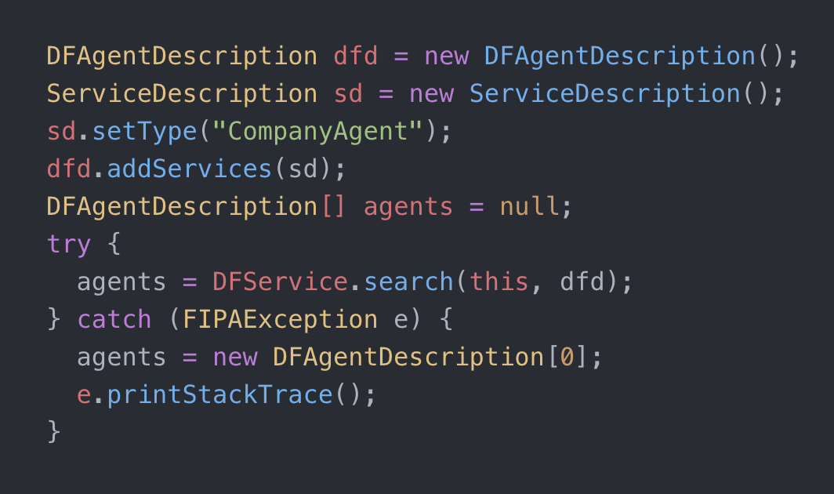
Descoberta de Agentes
A descoberta de agentes é realizada recorrendo ao Directory Facilitator (DFService):
Quando necessário, recorremos a métodos de filtragem, de maneira a obtermos todas as empresas exceto a própria:

Slide 10
Software utilizado
Linguagem de Programação Java.
Biblioteca JADE - Uma framework escrita em Java que permite criar um sistema distribuído de agentes.
Biblioteca commons-codec - Uma biblioteca de Java que permite codificar objectos para que possam ser enviados numa ACLMessage, que são as mensagens utilizadas pelos agentes do JADE.

Slide 11
Experiências realizadas
Após termos o projeto finalizado, realizámos várias experiências com o intuito de garantir interações realistas e interessantes entre os agentes. Estes são os parâmetros que foram o foco dos nossos ajustes:
Valor de crescimento do Capital da Empresa em estado WORK - Como neste estado, a Empresa não está ativamente a investir noutras, queríamos que este crescimento fosse justo para compensar tal facto. Após várias experiências, decidimos que o crescimento seria um valor aleatório entre 0% e 20%, por ciclo de trabalho.
Variação do valor de cada ação de uma empresa - Para o nosso trabalho ser realista, queríamos que este valor fosse semelhante a valores reais, portanto a cada ciclo do EconomyAgent, o valor da ação de cada empresa é obtido através de uma distribuição normal, com desvio-padrão igual a 1.
Proporção de empresas Rookie para Advanced - Devido à forma como criamos as personalidades das empresas, os resultados mais interessantes obtêm-se em ensaios com mais agentes Advanced do que Rookies, como por exemplo 2 Advanced para 5 rookies.

Slide 12
Análise de resultados e conclusões
Após múltiplas experiências, chegámos à conclusão que os agentes Advanced tendem a dominar o mercado (tal como seria de esperar). No entanto, ocasionalmente ainda ocorre a vitória de um Rookie. Estas vitórias esporádicas podem ser explicadas devido a uma combinação de “sorte” no valor das ações no mercado (que oferece vantagem) e investimentos em empresas lucrativas.
Após a conclusão deste primeiro projeto da unidade curricular de Agentes e Inteligência Artificial Distribuída, fomos capazes de perceber melhor como criar um sistema de vários agentes inteligentes distribuídos, capazes de cooperar e competir entre si.
Na nossa opinião, o projecto foi concluído com sucesso, uma vez que conseguimos implementar a maior parte das funcionalidades com que nos comprometemos, nomeadamente um sistema de empresas capazes de comprar e vender as suas ações, cada uma com o objectivo de tentar dominar o mercado.

Slide 13
Informações Adicionais

Slide 14
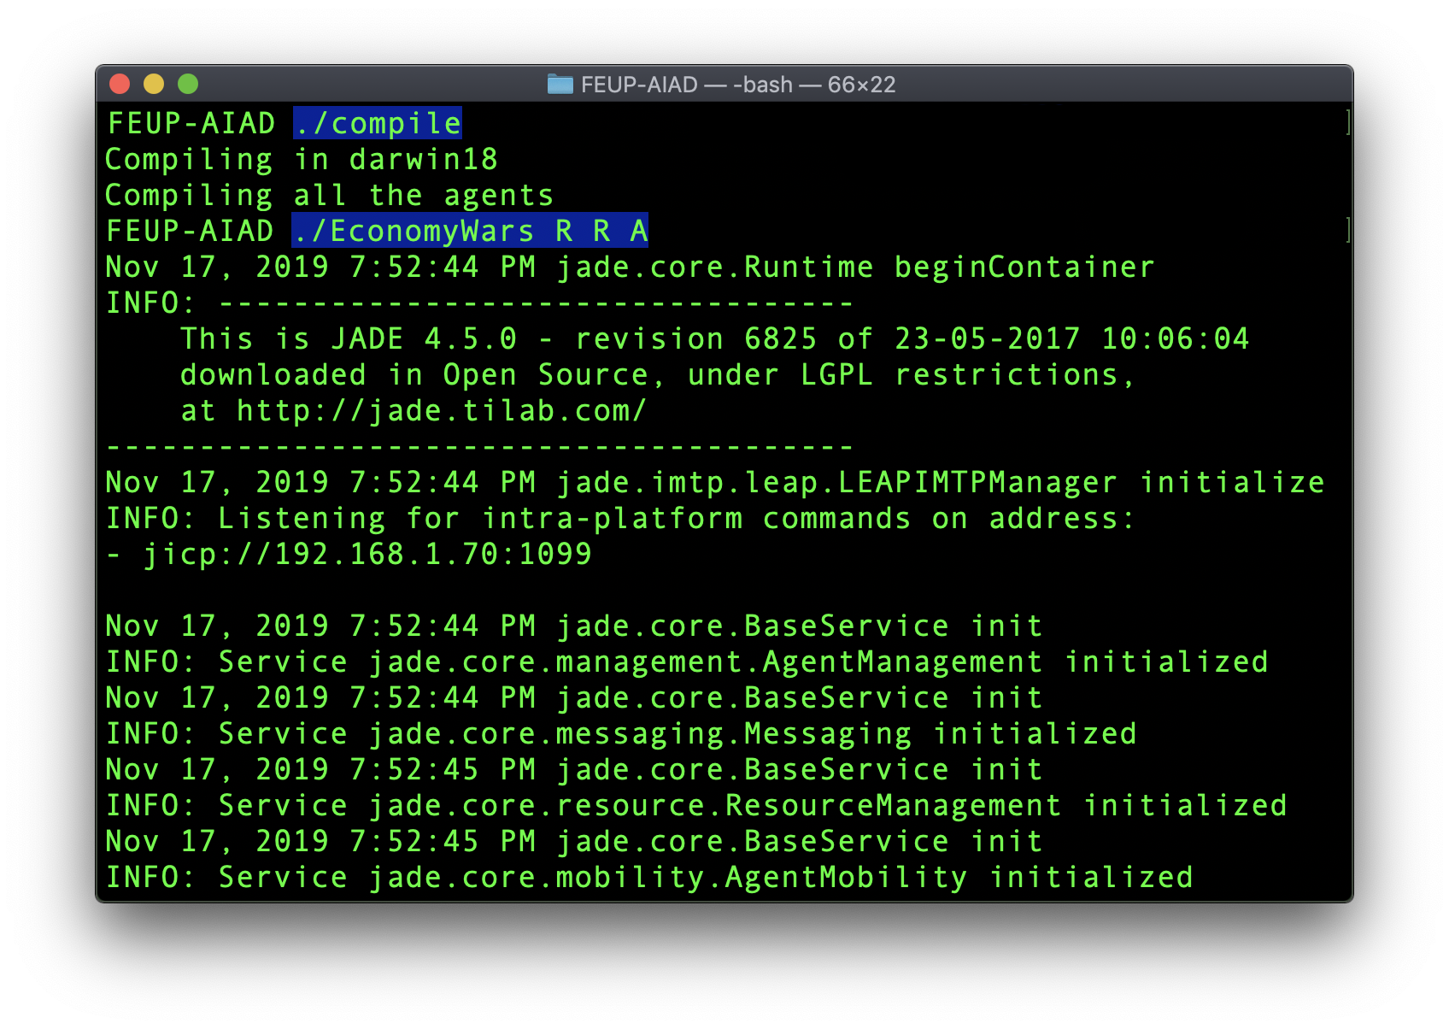
Exemplos detalhados da execução
Para executar o programa, corra os seguintes scripts na raiz do diretório:
./compile (Para compilar o código)
./EconomyWars {Rookie ou Advanced}+ (cada R/A representa um CompanyAgent)

Slide 15
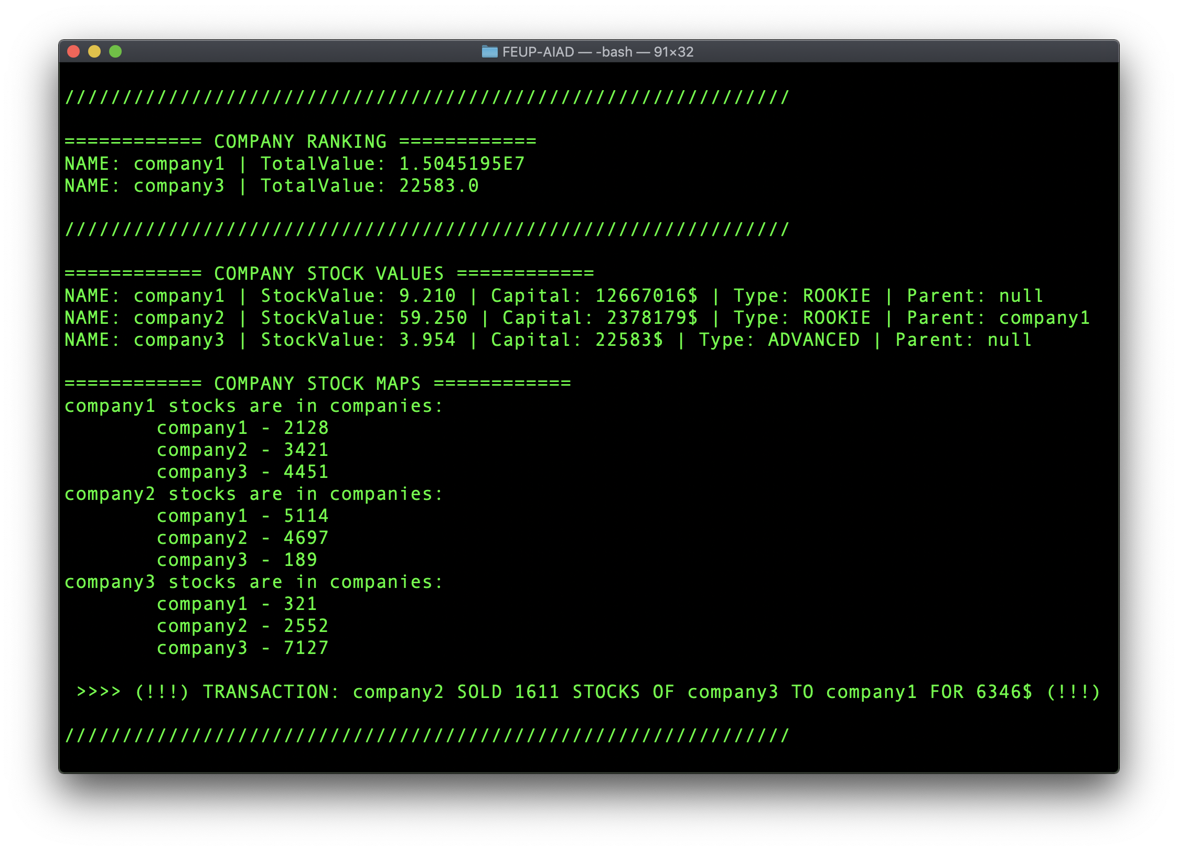
Exemplos detalhados da execução
No terminal, podemos ver o progresso do mercado de ações
Lista das empresas independentes, assim como o seu respetivo capital total (a soma do seu capital e o das suas empresas filhas)
Lista de todas as empresas com as seguintes informações: nome, valor das ações, capital próprio, personalidade e empresa-mãe (se tiver)
Lista da localização das ações de cada empresa
Mensagens de ocorrência de uma transação entre duas empresas.

Slide 16
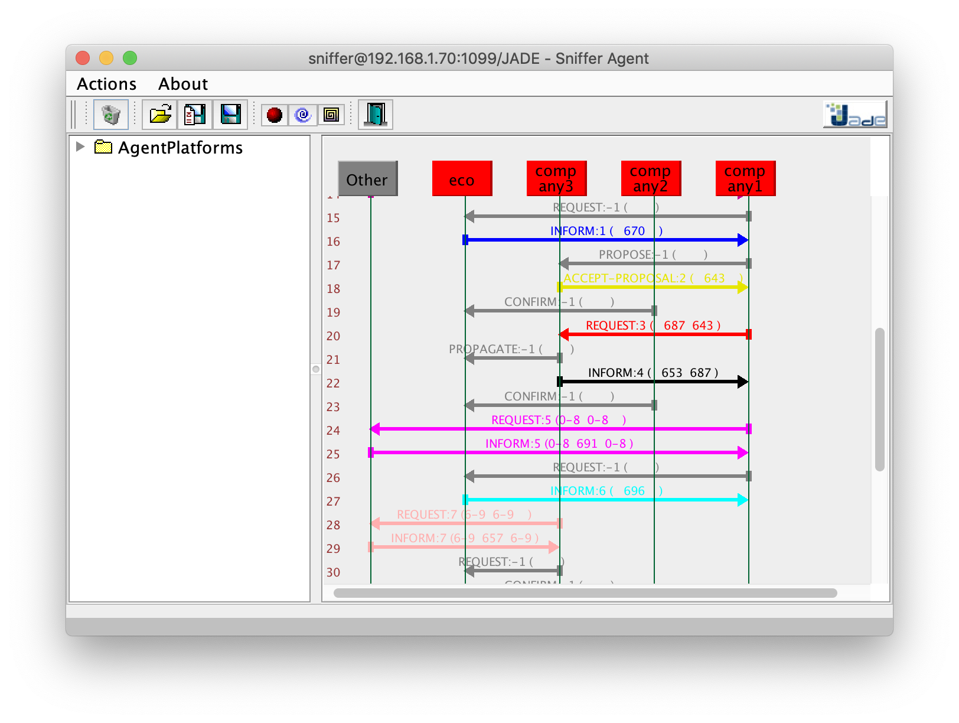
Exemplos detalhados da execução
Na janela do agente Sniffer (proveniente do JADE), podemos ver o progresso da comunicação entre todos os agentes:

Slide 17
Classes Implementadas: CompanyAgent
A classe CompanyAgent deriva da classe Agent e representa uma empresa
Atributos
economyID: AID do EconomyAgent
companyAgents: restantes CompanyAgents presentes no mercado de ações
companyCapital: capital inicial da empresa (valor aleatório entre 30000 e 60000)
companyStocksMap: map com os respetivos donos das ações da empresa, assim como a respetiva quantidade
state: estado atual (SEARCH, NEGOTIATE, BUY,...)
personality: estratégia a adotar (ROOKIE, ADVANCED)
dealAgent: CompanyAgent com o qual se encontra neste momento em negociação, passando a string vazia quando termina
actualOffer: valor da oferta da negociação a decorrer
Funções
setState(): atualiza o estado
getCompanies(): encontra todos os CompanyAgents, exceto a si próprio
getCompaniesWithSelf(): encontra todos os CompanyAgents
sendCustom(): envia uma mensagem
makeOfferMessage(): instância uma mensagem de oferta, pronta a ser enviada
getOffer(): recebe uma mensagem com a respetiva StockOffer()
getCompanyAID(): retorna o AID de uma company específica.
companyStatePrint(): imprime o estado atual, capital e o mapa de ações da empresa, com os respectivos donos
setupPersonality(): inicializa a personalidade da empresa, conforme as variáveis recebidas

Slide 18
Classes Implementadas: CompanyBehaviour
A classe CompanyBehaviour deriva da classe TicketBehaviour, pertencendo a CompanyAgent
Atributos
tries: número de tentativas de negociação com uma empresa, sendo que quando é atingido as 5 tentativas, a negociação atual é abortada.
buy(): responde à mensagem recebida com um REQUEST
deal(): responde à mensagem recebida com um ACCEPT_PROPOSAL
close(): após terminar uma negociação com sucesso, notifica o comprador e a economia, atualiza o capital e o estado e diminui a quantidade de ações
rejectProposals(): responde à mensagem recebida com um REJECT_PROPOSAL
rookieStrategy(): função que realiza a estratégia ROOKIE de um CompanyAgent
advancedStrategy(): função que realiza a estratégia ADVANCED de um CompanyAgent
queryEconomy(): obtém do EconomyAgent a informação de uma respetiva empresa ou de todas
shouldStop(): determina se deve parar, dependendo do valor atual de capital, assim como da estratégia do CompanyAgent
shouldReject(): determina se deve rejeitar a proposta, se já possuir ações dessa empresa
shouldGoToWork(): determina se deve passar ao estado WORK, dependendo do capital atual, assim como do valor atual de ações e da personalidade do CompanyAgent
Funções
onTick(): função invocada periodicamente, tendo sido o período definido no construtor (valor aleatório entre 5 a 10 segundos), que chama a função respetiva do estado atual
listen(): ouve e recebe mensagens dos outros agentes
updateState(): atualiza o estado conforme a mensagem recebida
work(): atualiza o capital da empresa (entre 0% a 20%) e notifica a economia
search(): encontra a empresa com a qual irá iniciar uma negociação
negotiate(): tenta negociar com a empresa escolhida até um máximo de 5 vezes, passando o estado a WORK se falhar

Slide 19
Classes Implementadas: EconomyAgent
A classe EconomyAgent deriva da classe Agent e representa o mercado de ações
Atributos
companyStocksMap: map com os respetivos donos das ações de todas as empresas, assim como a respetiva quantidade
companyOtherInfoMap: map com informações adicionais de todas as empresas (capital, valor das ações e empresas-mãe)
Funções
updateStockMapAfterTransaction(): após terminar uma negociação, atualiza o map de ações (aumenta a quantidade de ações da empresa compradora e reduz as da vendedora)
updateOtherInfoMapAfterTransaction(): após terminar uma negociação, atualiza o map de informação das empresas (reduz o capital da compradora e aumenta o da vendedora)
calculateCurrentParents(): obtém a empresa que possui mais do que 50% das ações de uma outra empresa
printRanking(): imprime a lista das empresas independentes e o respetivo capital total
printCompanies(): imprime a lista de todas as empresas com o nome, valor de ações, capital próprio, personalidade e empresa-mãe (se tiver)
printStockMaps(): imprime a lista da localização das ações de cada empresa

Slide 20
Classes Implementadas: EconomyBehaviour
A classe EconomyBehaviour deriva da classe TicketBehaviour, pertencendo a EconomyAgent
Atributos
Não possui atributos
Funções
onTick(): função invocada a cada 3 segundos e que imprime toda a informação de progresso do mercado de ações no terminal

Slide 21
Classes Implementadas: ListeningBehaviour
A classe ListeningBehaviour deriva da classe CyclicBehaviour, pertencendo a EconomyAgent
Atributos
Não possui atributos
Funções
action(): recebe mensagem dos vários CompanyAgents, respondendo às mesmas, atualizando as suas próprias variáveis e imprimindo mensagens no terminal quando ocorre uma transação entre duas empresas

